Slide 1
Ohjaamojen valtakunnallinen koordinaatio
Pasi Savonmäki, Kohtaamo-hanke

Slide 2
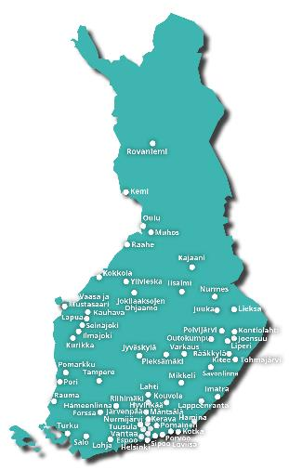
Ohjaamot nyt – helmikuu 2019
Ohjaamoja on toiminnassa noin 60, uusia Ohjaamoja perustetaan
Paikallisista tarpeista syntyneitä – erilaisia kuntia, erilaisia Ohjaamoja
Rahoitus pitkälti kunnilta ja valtiolta, paljon käytetty ESR-rahoitusta (TL 3) ja lisääntyvästi aloitettu myös ilman erityistä rahoitusta
Vakiinnuttamistoimet hyvässä vauhdissa
mm. hallituksen myöntämä lisäresurssi vuosille2018-2021
Toiminta kehittyy, palvelut ja yhteistyöverkostot monipuolistuvat ja kaupungit ovat vakiinnuttaneet Ohjaamoja hankerahoituksen päätyttyä

Slide 5
Asioinnin aiheet Ohjaamoissa

Slide 7
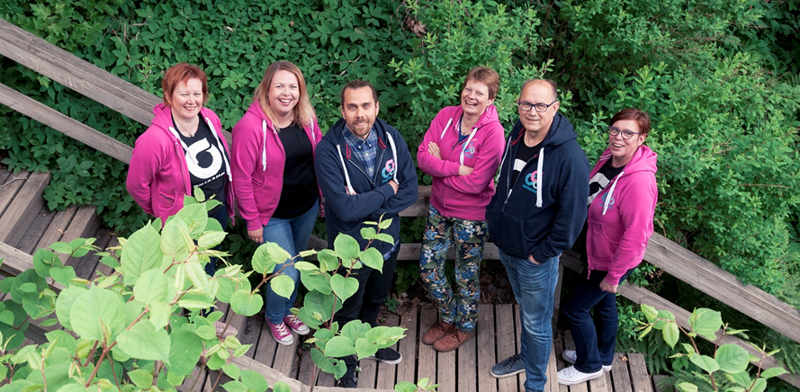
Kohtaamon (ESR) koordinaatiotehtävä
Tukee Ohjaamo-toimintaa suunnittelevia ja toimintaa käynnistäviä
Tukee Ohjaamoja kehittämisessä ja vakiinnuttamisessa
Konsultoi ja verkottaa Ohjaamoja ja niihin liittyviä toimijoita
Tukee tiedontuotantoa ja koostaa valtakunnallista tietoa toiminnasta
Edistää Ohjaamo-toimintaan liittyvää tutkimusta
Tekee ja tuottaa valtakunnallista viestintää ja markkinointia
Järjestää tapaamisia ja kohtaamisia Ohjaamo-toimijoille
Rakentaa verkko-ohjausta, jossa ohjauspalvelua tarvitsevat nuoret voivat omatoimisesti hankkia tietoa ja saavat tarvittaessa henkilökohtaista ohjausta

Slide 8
Hankkeet Ohjaamojen kumppaneina
TESSU (ESR) - monialainen yhteistyö -> 3/2019
OSMO (ESR) - monikulttuurisuus ohjauksessa -> 2/2019
URAA! (ESR) - uraohjausosaamisen kehittäminen -> 8/2020
NAL (Nuorisoasuntoliitto) - Onnistu asumisessa -hanke Ohjaamojen kanssa - 5/2020
VAMOS (STM) - nuorten tukiprojekti seitsemässä kaupungissa 2017-2018
ONNI - Psykososiaalisen tuen hanke Ohjaamoissa (TEM ja STM) 2018-2019

Slide 9
Lisää tietoa
Kohtaamon verkkosivut kohtaamo.info
Ohjaamojen valtakunnalliset sivut ohjaamot.fi
Facebookissa Kohtaamo ja Ohjaamot -sivut sekä Ohjaamot puhuvat! -ryhmä, Ohjaamoilla omat sivut
Instagramissa Ohjaamot, Kohtaamo ja Ohjaamoiden omat tilit
YouTubessa Kohtaamo hanke, Ohjaamoiden omat tilit
Twitterissä @Kohtaamo_ESR, kohtaamolaisten henkilökohtaiset tilit ja Ohjaamoiden tilit
Somessa tunnisteina #Ohjaamo, #Navigatorn

